Slide 1

Centrale hydrolienne

Slide 2
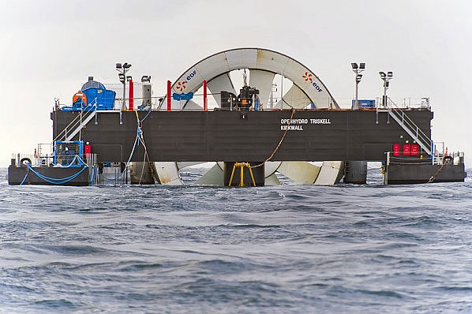
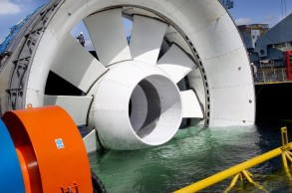
Les énergies marines
Les énergies marines dépendent des ressources naturelles des eaux de la mer et des océans. Elles permettent de produire de l'électricité grâce aux flux naturels d'énergie des courants et des marées,
L'eau recouvre en grande partie notre planète, principalement à travers les mers et les océans. Elle constitue donc une source d'énergie importante, aujourd'hui encore peu exploitée.
Les énergies marines n'émettent aucun gaz à effet de serre et leur matière première est disponible dans de nombreux pays du monde.
Une hydrolienne au large de Paimpol-Bréhat

Slide 3
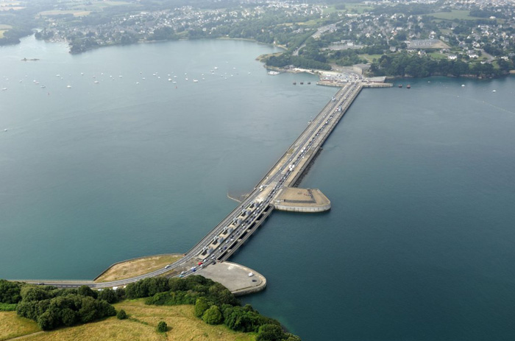
Les énergies marines
L'énergie des marées
Dans une usine marémotrice, la force du flux et du reflux de la marée est utilisée pour produire de l'électricité en temps réel.
Le fonctionnement d’une usine marémotrice est un peu identique à celui d'une centrale hydroélectrique de basse chute :
1/ En montant et en descendant,
la marée fait tourner des turbines.
2/ Les turbines font à leur tour
fonctionner un alternateur qui
produit un courant électrique
alternatif.
3/ Un transformateur élève la tension
du courant électrique produit par
l'alternateur pour qu'il puisse
être plus facilement transporté dans
les lignes à très haute et haute tension.
Usine marémotrice de la Rance

Slide 4
Les énergies marines
L'énergie des courants marins
L’énergie des courants marins est captée pour produire de l'électricité grâce à des hydroliennes, comme les éoliennes le font avec la force des vents.
Leur fonctionnement est aussi simple que celui d'une éolienne :
1/ La force des courants marins actionne les pales d'une ou plusieurs hélices.
2/ L'énergie mécanique produite par la rotation des pales est transmise à un alternateur.
3/ L''alternateur produit de l'énergie électrique, acheminée par des câbles sous-marins jusqu’au rivage.
Ce mode de prod
uction d'énergie possède de nombreux atouts :
Il est prévisible : les marées, donc le mouvement des courants, peuvent être calculées à l'avance.
Il occupe peu d'espace : du fait de la densité de l'eau, les machines peuvent donc être plus compactes.
Il possède un gros potentiel du fait des courants qui baignent les côtes de nombreux pays dans le monde.
Un premier site pilote de parc hydrolien en France est en cours de construction au large de Paimpol-Bréhat dans les Côtes d’Armor à 15 km du continent. Dans cette zone, les courants marins sont parmi les plus élevés d'Europe (3 m/s).

